Slide 1

PowerPoint
Temel Bilgi Teknolojisi Kullanımı
Öğr.Gör.Dr. Zekeriya PARLAK
Sakarya Üniversitesi

Slide 2
Öğrenme Hedefleri
Slaytlara küçük resim ekler
Küçük resimler üzerinde renk ve şekil değişiklerini yapar
Slaytlara resim dosyası ekler
Resimlerde biçim değişikleri yapar

Slide 3
İçindekiler
Öğrenme Hedefleri
4.2. Resimler ve Görüntüler
4.2.1. Slayta küçük resim ekleme
4.2.1.1. Küçük resimlerin çevrimiçi olarak aranması ve eklenmesi
4.2.1.2. Küçük resimler üzerinde renk ve şekil değişiklerinin yapılması
4.2.2. Slayta bir resim dosyası ekleme
4.2.2.1 Dosyadan ve kopyala-yapıştır ile resim eklenmesi
4.2.2.2 Eklenen resimlere biçim değişikleri yapılması: yeniden renklendirme, renk doygunluğu, efekt ekleme, hazır stilleri kullanma

Slide 4


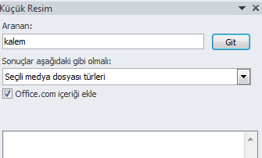

Küçük resimlerin çevrimiçi olarak aranması ve eklenmesi
Slayta küçük resim ekler
Küçük resim eklemek istediğiniz slaytı seçiniz.
Ekle sekmesi > Resimler komut grubu > Küçük Resim'i tıklatın.
Alternatif olarak içerik eklenebilecek şekilde tasarlanmış slayt düzenlerinde, Küçük Resim öğesini ( ) tıklatarak Küçük Resim ekleyebilirsiniz
Ekranın sağ tarafından Küçük Resim görev bölmesi açılacaktır. Arama metin kutusuna istediğiniz küçük resmi tanımlayan bir sözcük veya eğer biliyorsanız küçük resim dosyasının adını yazın.
Aramanızı daraltmak için, Sonuçlar aşağıdaki gibi olmalı listesinde, İllüstrasyonlar (Çizimler), Fotoğraflar, Videolar ve Sesler medya türlerini arasında arama yapmak için bunlardan istediğinizin yanındaki onay kutularını seçin.
Git'i tıklatın.
Sonuçlar listesinde slayta eklemek istediğiniz küçük resme tıklatın.
Notes:
0. Slayta küçük resim ekleme
“Küçük Resim”, Microsoft Office ile birlikte sağlanan çizimlerin, fotoğrafların ve görüntülerin genel adıdır. “Küçük resim” çoğunlukla bir bit eşlem veya çizili şekillerin birleşimi olarak görülen, tek bir hazır resim parçası olarak tanımlanır.

Slide 5







Küçük resimler üzerinde renk ve şekil değişiklerinin yapılması
Küçük resimler üzerinde renk ve şekil değişiklerini yapar
Üzerinde değişiklik yapmak istediğiniz çizim şeklindeki küçük resmi seçin
Küçük resim üzerinde sağ tıklayın ve açılan menüden Resmi Düzenle’yi seçin. Gelen uyarıda Evet’e tıklayın.
Örneğin resim üzerinde rengini değiştirmek istediğiniz bir parçasını seçin.
Çizim araçları başlığı altında açılan Biçim ek sekmesi > Çizim komut grubu > Şekil dolgusu’na tıklayın ve yeni bir renk seçin.
Benzer şekilde bir şekil anahattı eklemek için resmin bir ya da CTRL tuşuna basarak birden fazla parçasını seçin.
Çizim araçları başlığı altında açılan Biçim ek sekmesi > Çizim komut grubu > Şekil Anahattı’na tıklayın ve yeni bir renk seçin. Anahattın kalınlığını değiştirmek için aynı yere bir daha tıklatın ve Ağırlık’tan bir kalınlık seçimi yapın.
Resmi üzerinde silmek istediğiniz bir parça veya parçalar varsa onları seçin ve klavyeden Delete tuşuna basın.
Biçim ek sekmesi > Çizim komut grubu > Şekiller’den istediğiniz bir şekli seçip ve resminizi üzerinde bu şekli çizebilirsiniz.
Notes:
0. Slaytlara eklemiş olduğunuz çizim şeklindeki küçük resimler üzerinde renk ve şekil değişiklikler i yapabilirsiniz.

Slide 6


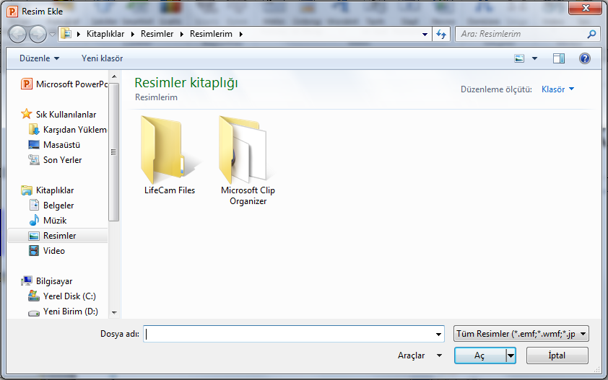
Slayta bir resim dosyası ekleme
Slaytlara resim dosyası ekler
Resim eklemek istediğiniz slaytı seçiniz.
Ekle sekmesi > Resimler komut grubu > Resim'i tıklatın.
Alternatif olarak içerik eklenebilecek şekilde tasarlanmış slayt düzenlerinde, Dosyadan Resim Ekle öğesini ( ) tıklatarak Resim ekleyebilirsiniz.
Resim Ekle iletişim kutusundan bilgisayarınızdaki resim bulunup seçilir ve Tamam’a tıklanır.
Notes:
0. Bilgisayarınızda varolan bir resim PowerPoint slaytlarına eklenebilir ve istenirse bu resimler arka plan resmi olarak tanımlanabilir.
> 4. Bilgisayarınızda yer alan herhangi bir resmi kopyala-yapıştır ile slaytlarınıza ekleyebilirsiniz.

Slide 7

Eklenen resimlere biçim değişikleri yapılması: yeniden renklendirme, renk doygunluğu, efekt ekleme, hazır stilleri kullanma
Resimlerde biçim değişikleri yapar
Stil vermek istediğiniz resmi seçiniz.
Resim araçları başlığı altında açılan Biçim ek sekmesi > Resim Stilleri komut grubunda yer alan stillerin küçük resimleri üzerine gelindiğinde uygulamadan önce Resim Stili'nin nasıl göründüğünü görebilirsiniz.
Uygulamak için seçtiğiniz stile tıklayınız.
Resimlerde bu şekilde stil değiştirerek değişik yapabileceği gibi Biçim ek sekmesi altında yer alan komutlar kullanılarak ayrı ayrı kendi istediğinize göre de biçimlendirmeler yapılabilir.
Stil vermek istediğiniz resmi seçiniz.
Biçim ek sekmesi altındaki Renk, Artistik resimler, Resim Kenarlığı, Resim efektleri seçeneklerinden biri kullanılarak resim üzerinde bu şekilde istediğiniz değişikliği yapabilirsiniz.
Bu şekilde yapılan bir değişiklikten sonra istenirse bir diğeri de yapılabilir.
Notes:
0. Sununuzdaki resimlerinize bir resim stili uygulayabilirsiniz. Resim stilleri resim kenarlığı ve resim efektleri gibi farklı biçimlendirme seçeneklerinin birleşimleridir.

